Slide 1



SIN SENTIDO DEL RIDICULO
JOSE LUIS
RITMO DE LA NOCHE

Slide 2
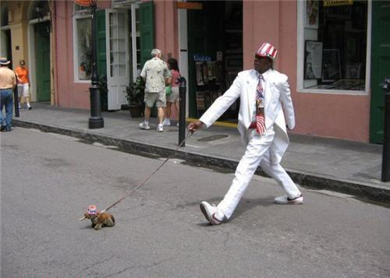

Slide 3
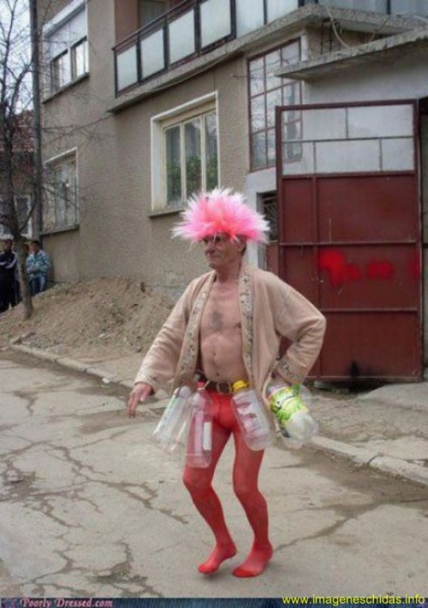

Slide 4
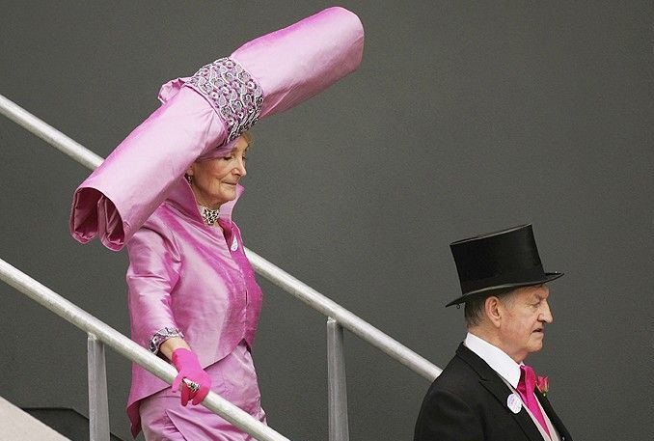

Slide 5
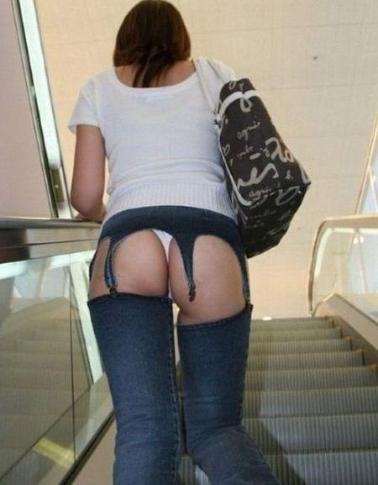

Slide 6
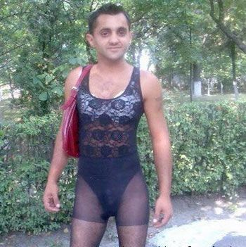

Slide 7
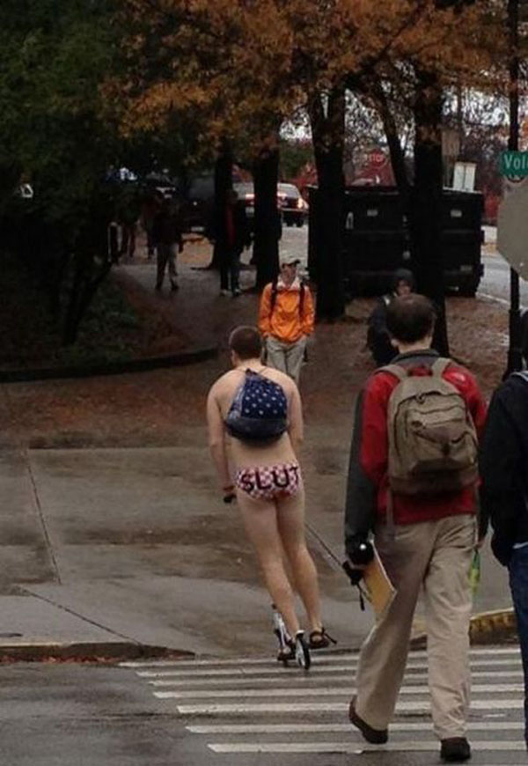
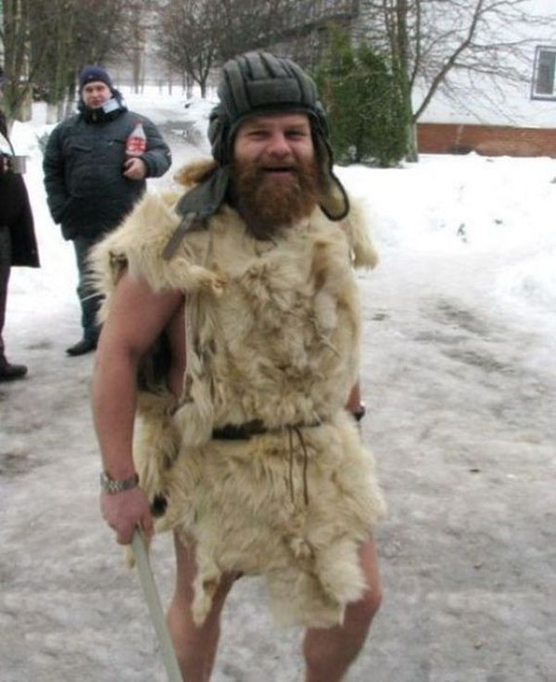

Slide 8
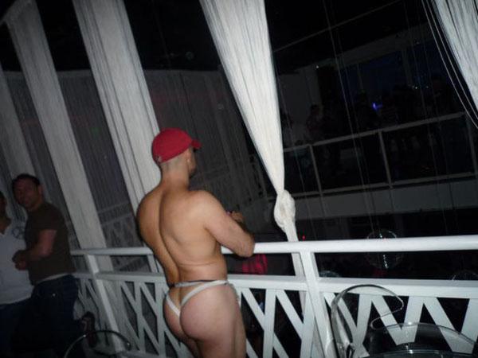

Slide 9
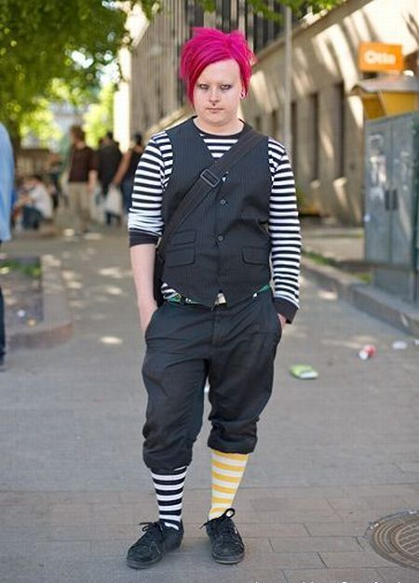
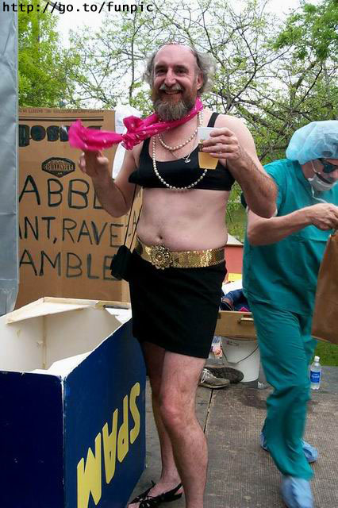

Slide 10
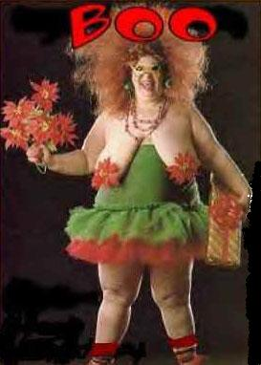

Slide 11
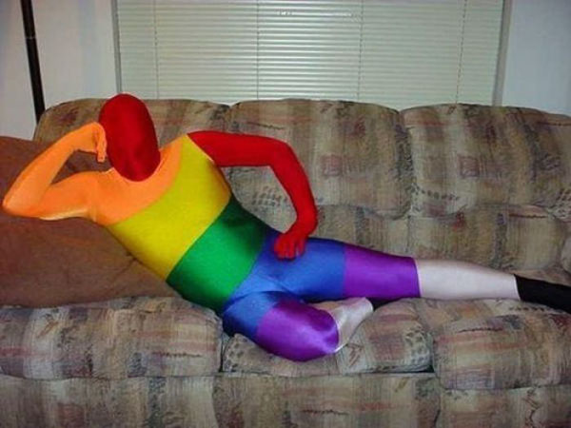

Slide 12
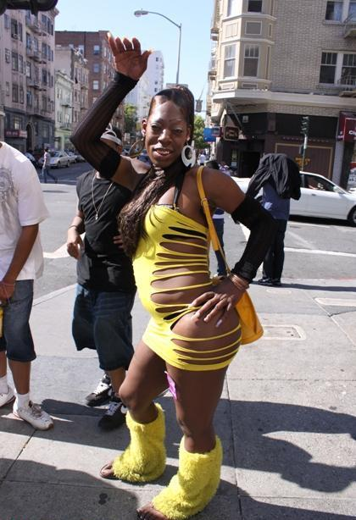
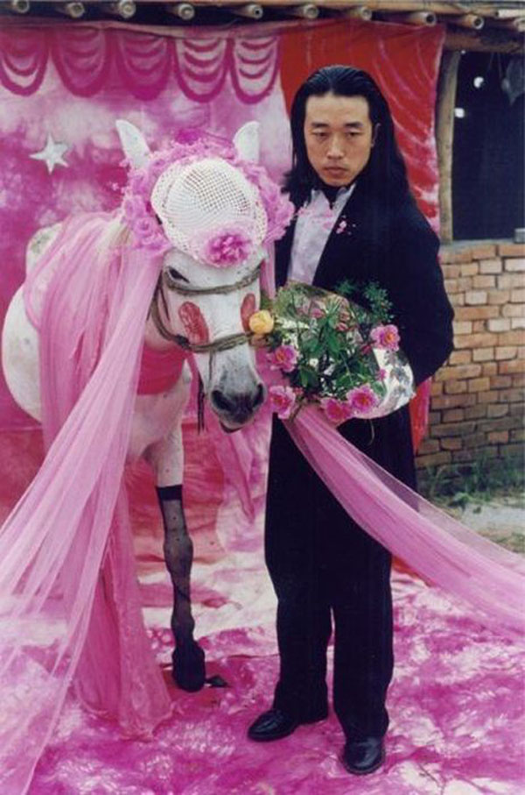

Slide 13
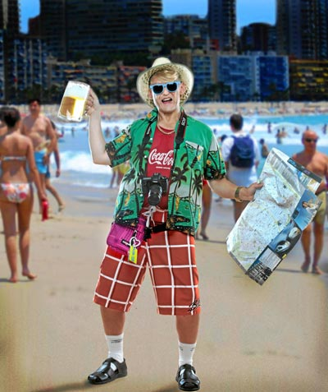

Slide 14
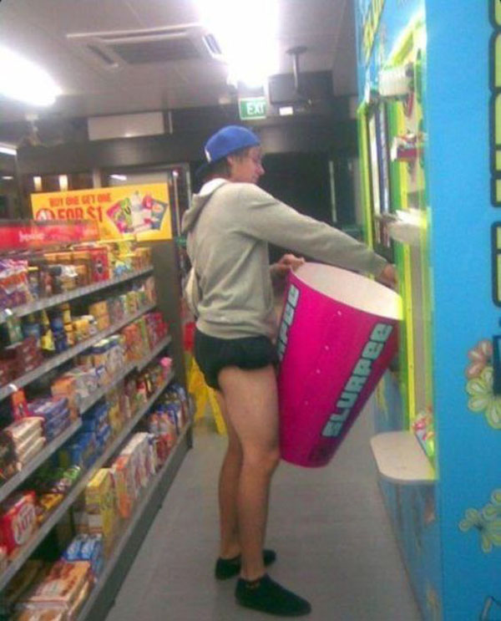

Slide 15
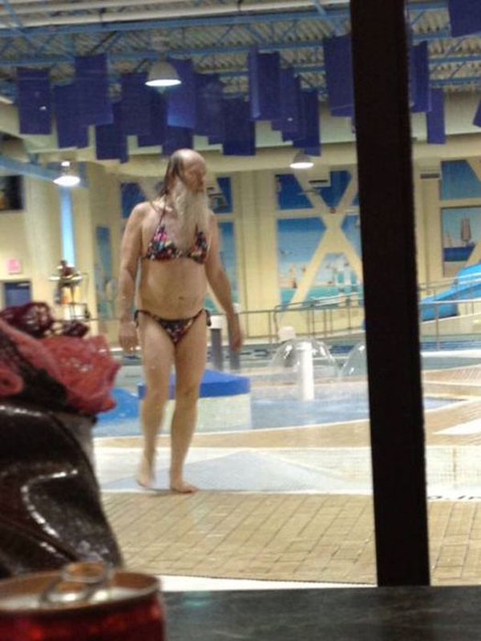

Slide 16
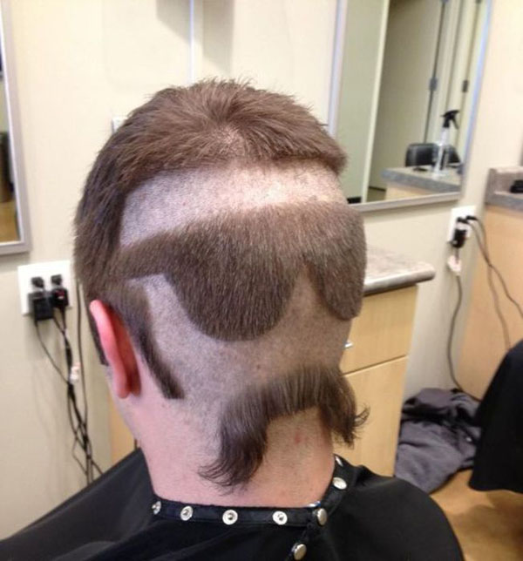

Slide 17
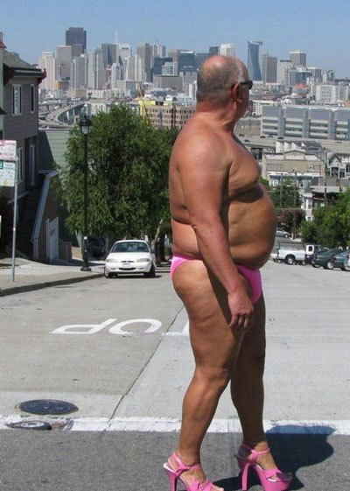
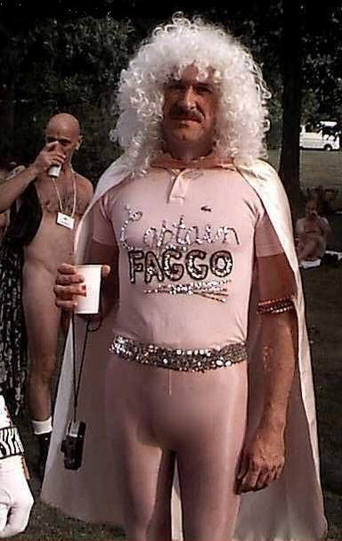

Slide 18
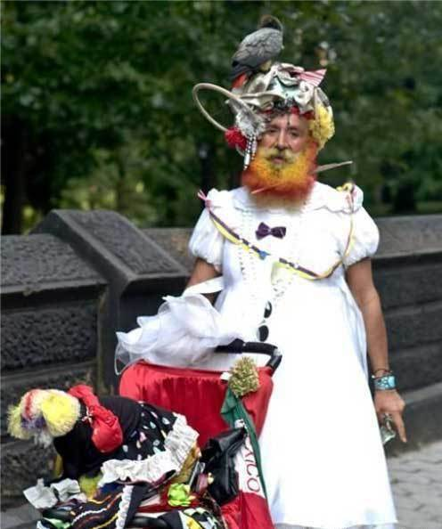

Slide 19
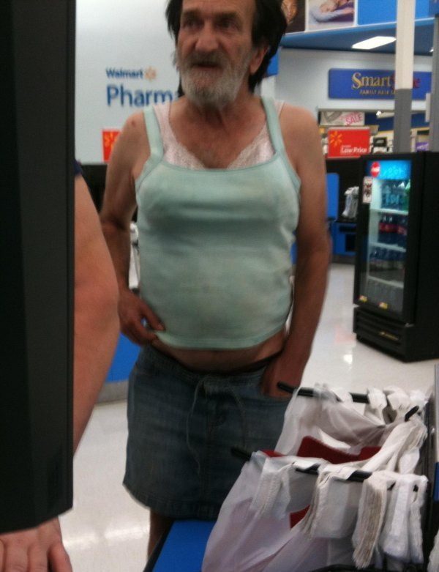
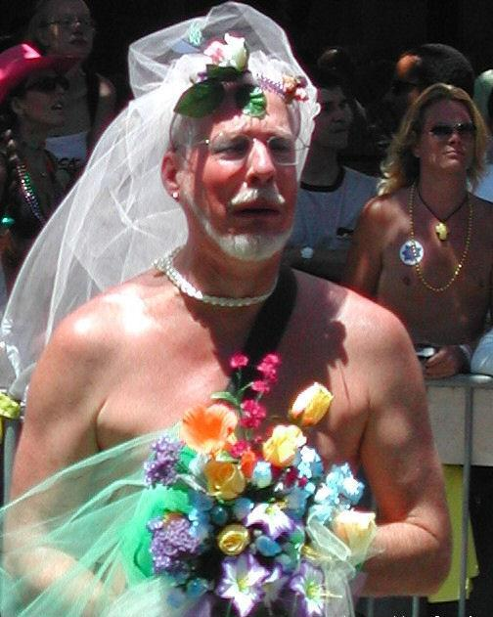

Slide 20
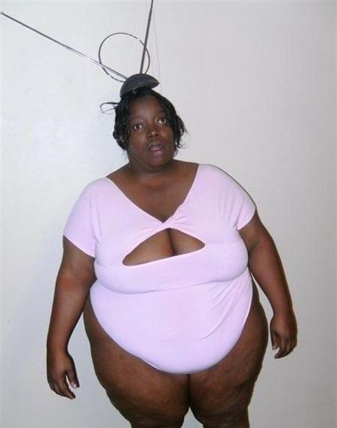

Slide 21
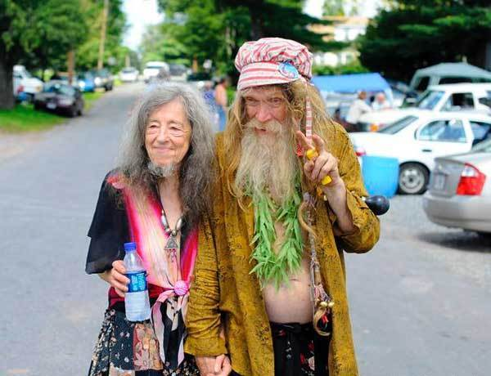

Slide 22
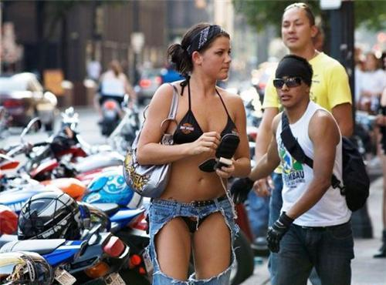

Slide 23
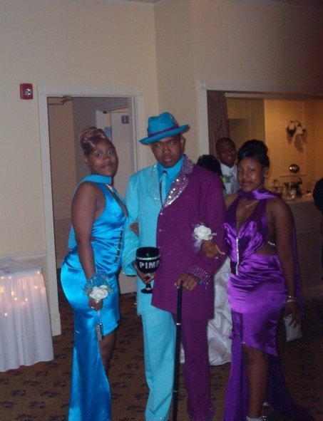

Slide 24
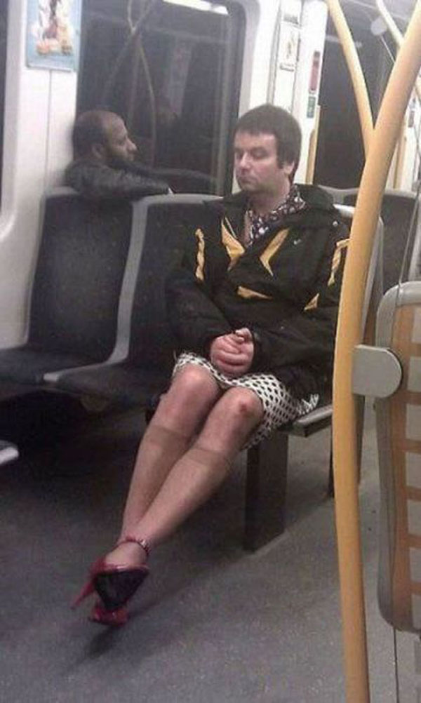

Slide 25
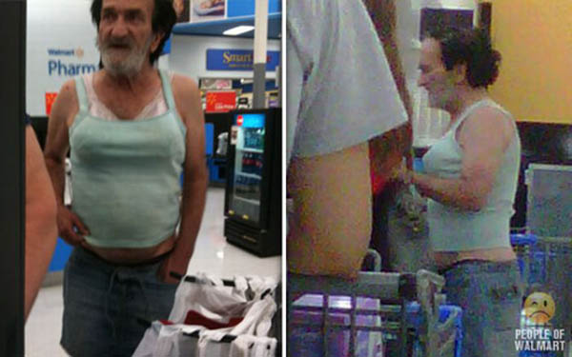

Slide 26


Slide 27


Slide 28
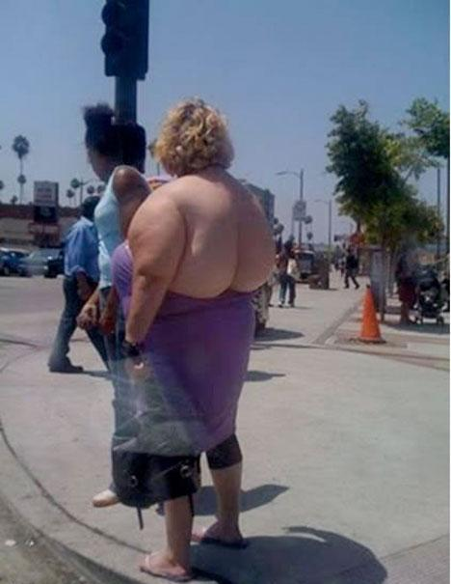

Slide 29
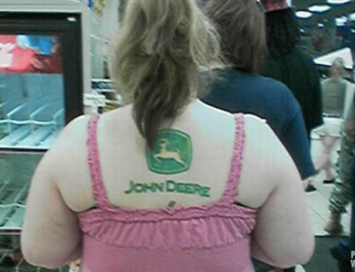

Slide 30


Slide 31
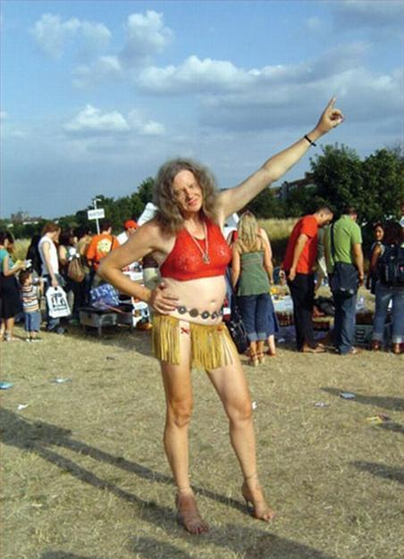

Slide 32
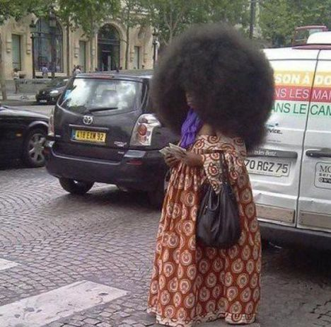

Slide 33
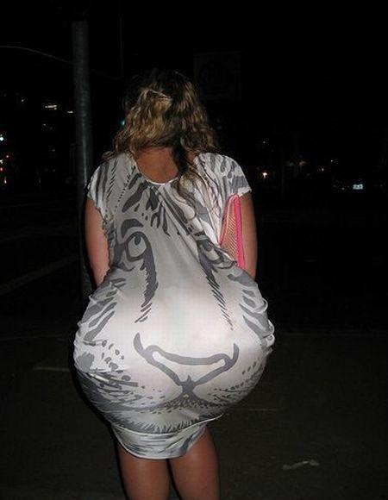

Slide 34
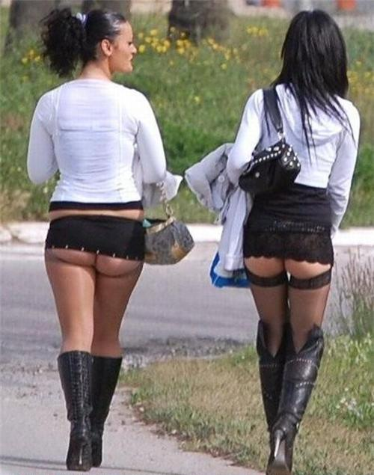

Slide 35


Slide 36


Slide 37
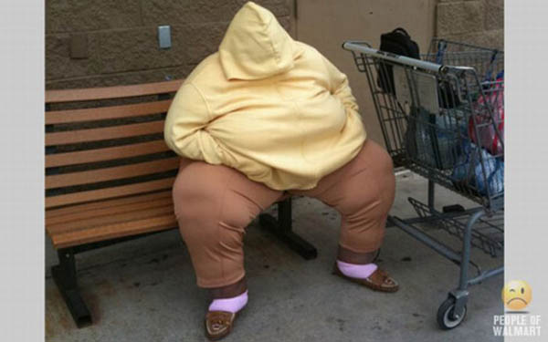

Slide 38


Slide 39
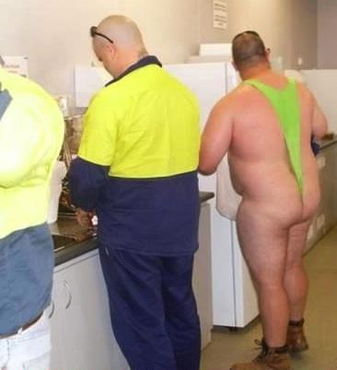

Slide 40
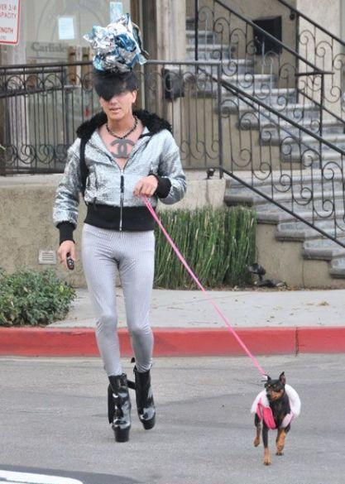

Slide 41
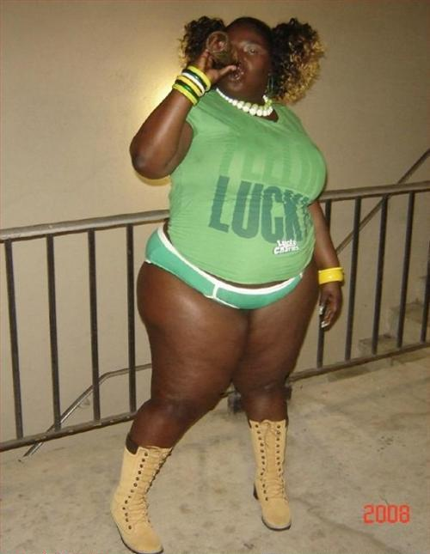

Slide 42


Slide 43
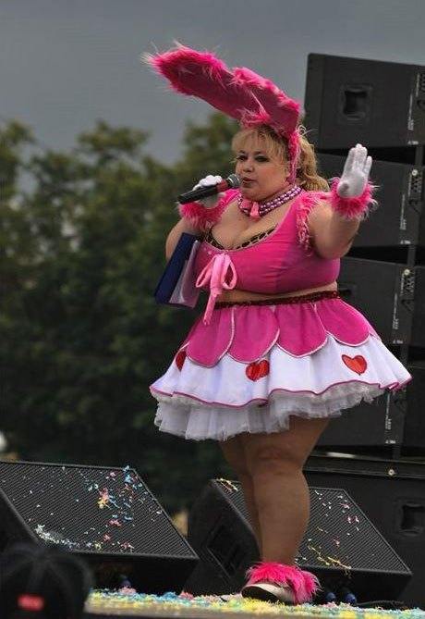

Slide 44
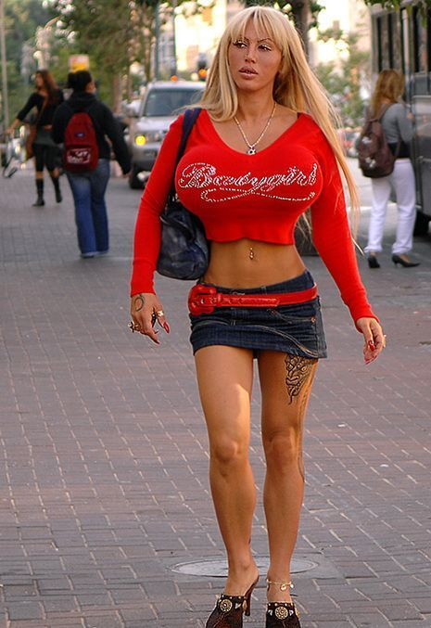

Slide 45
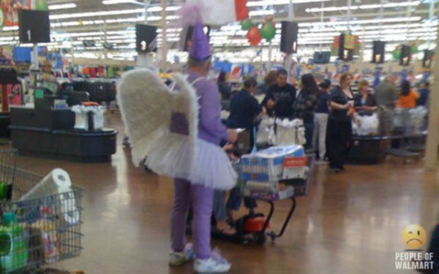

Slide 46
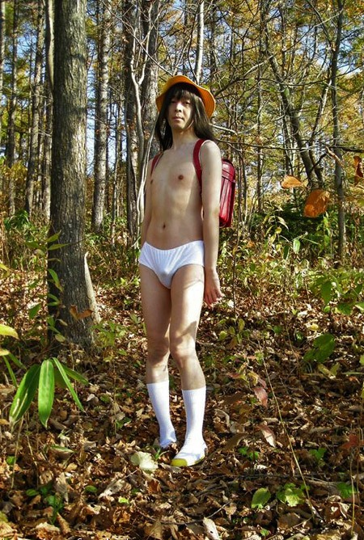
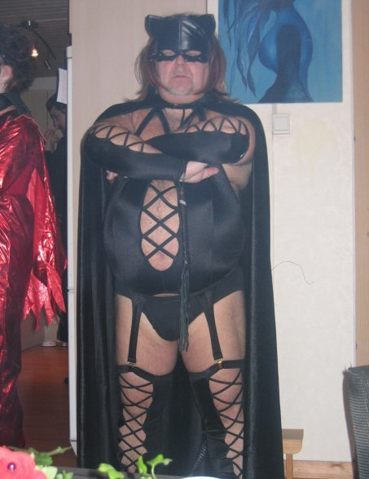

Slide 47
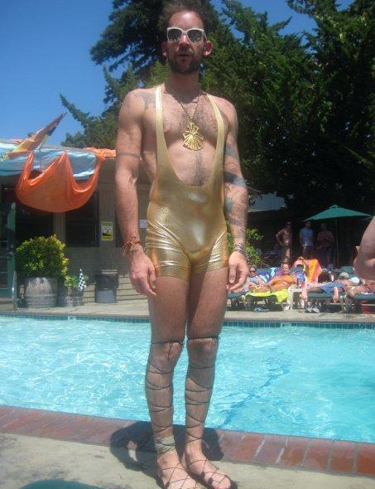

Slide 48
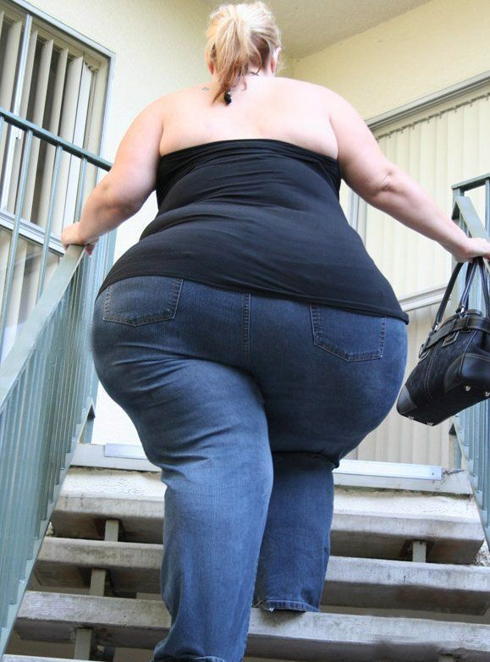

Slide 49
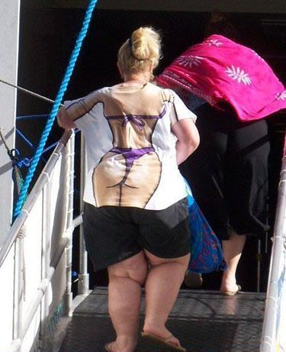

Slide 50
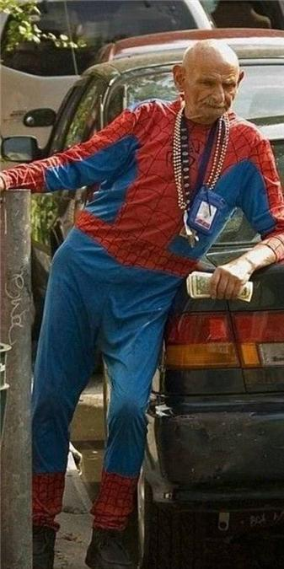
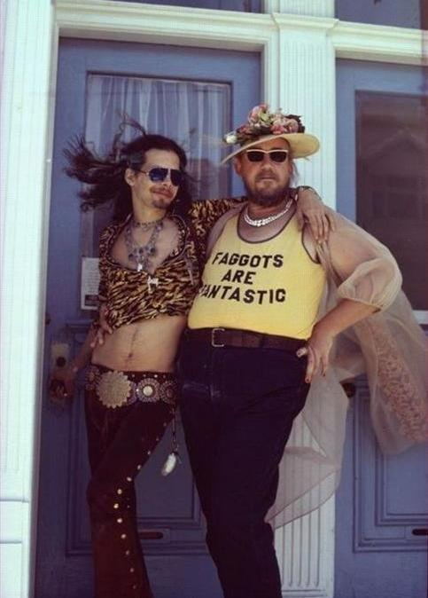

Slide 51
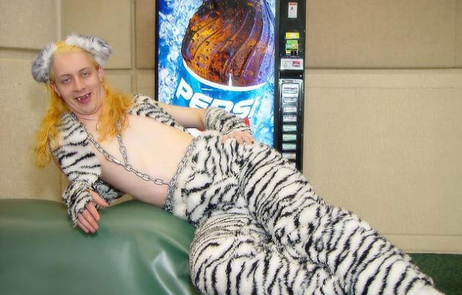

Slide 52


Slide 53


Slide 54


Slide 55


Slide 56


Slide 57


Slide 58


Slide 59


Slide 60



Slide 61


Slide 62


Slide 63


Slide 64



Slide 65


Slide 66


Slide 67


Slide 68


Slide 69


Slide 70



Slide 71



Slide 72



Slide 73


Slide 74


Slide 75



Slide 76



Slide 77


Slide 78


Slide 79


Slide 80


Slide 81

BYE BYE

Slide 82


Slide 83



Slide 84


Slide 85


Slide 86


Slide 87


Slide 88


Slide 89
  UN FUERTE ABRAZO QUE TENGAS UN
  BUEN DIA
JOSE LUIS

Slide 90



Accede a la sección que desees desde aquí:
PPS Exclusivos
Dedicatorias | Fechas Especiales | Graciosos | Historia y arte | Lugares | Musicales
Naturaleza y Ciencias | Política | Reflexión | Religiosos | Románticos | Salud
Si deseas recibir pps periódicamente en tu correo electrónico subscríbete aquí:

